Slide 1
Dual-Side V-Ring · Central 4L2 / 4HA
V-Ring 0
V-Ring 1
多核 Ring 总线 建模设计与进展汇报
M0
M1
M4
M5
L2-0
L2-1
L2-2
L2-3
RBRG
-L1
RBRG
-L1
共享 H-Ring
总体架构
事务路径
验证进度
M2
M3
HA0
HA1
HA2
HA3
M6
M7
单向 packet ≤ 1 次换环
Notes:
【本页重点】
固定汇报拓扑为双侧两条 V-Ring、中央 4 个 L2 Cache 与 4 个 HA/MemPort。
【讲解建议】
本页先给主管固定配置结论：8 个 Master 按 C=4 分成两条 V-Ring，V-Ring 0 位于左侧、V-Ring 1 位于右侧；中间先展示 4 个 L2 Cache target，再在其下方展示对应的 4 个 HA/MemPort。每条 V-Ring 通过唯一 RBRG-L1 接入共享 H-Ring，红线只示意 M0 到 HA0 的请求路径。
【过渡提示】
先说明模型范围，再回到固定拓扑展开事务路径。

Slide 2
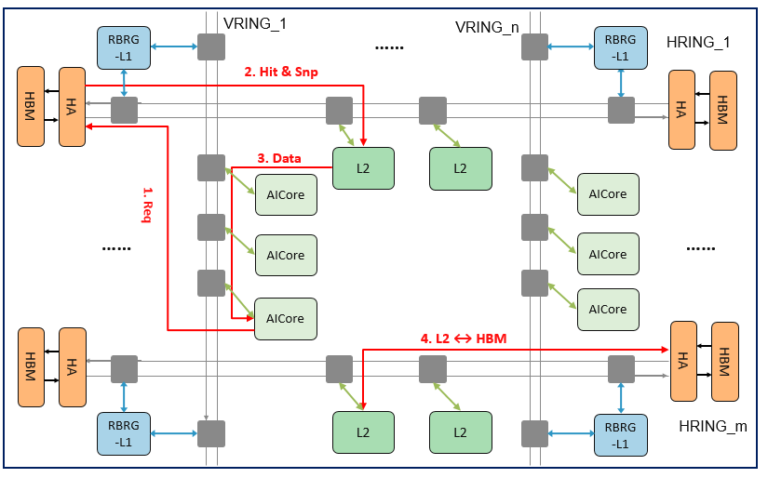
H/V 多Ring总体架构与典型数据流
架构分工
1. 异构与灵活的顶层设计
V-Ring｜计算侧接入 连接多个AI Core，承载计算请求与返回数据。
H-Ring｜存储侧骨干 连接HA、HBM及分布式L2，承担目录与存储访问。
RBRG-L1｜跨Ring桥接 连接H/V Ring，完成跨环缓存、路由选择与转发。
2.典型访问路径：
① Req： AI Core请求经V-Ring发往HA/目录。
② Hit & Snp： 目录命中后向目标L2发起访问。
③ Data： L2数据经V-Ring返回AI Core。
④ Miss： 未命中时，L2经H-Ring访问HBM并完成回填。
硬件实现：计算侧与存储侧采用H/V正交组织，跨Ring事务通过RBRG-L1完成路径切换，避免所有节点集中在一条长Ring上。

Slide 3
H/V 多Ring总体架构
固定配置：两条 V-Ring 分居两侧；中央为 4 组 L2 Cache 与 HA/MemPort
(A) Dual-Side V-Ring / Central L2-HA Topology
单向 packet
≤ 1 次换环
V-Ring 0 · M0–M3
V-Ring 1 · M4–M7
HBM
HBM
Master 0
Master 1
HA 0
MemPort
L2 Cache 0
L2 Cache 2
HA 2
MemPort
Master 4
Master 5
RBRG
-L1
H_TO_V_DAT
RBRG
-L1
V_TO_H_REQ
共享 H-Ring
Master 2
Master 3
HA 1
MemPort
L2 Cache 1
L2 Cache 3
HA 3
MemPort
Master 6
Master 7
HBM
HBM
Notes:
【本页重点】
双侧两条 V-Ring 各承载 4 个 Master，中央 4 组 L2/HA target 共享 H-Ring；每个单向 packet 最多换环一次。
【讲解建议】
这里按 M=8、C=4、T=4 展开，所以有两条 V-Ring，每条四个 Master。空间上 V-Ring 0 位于左侧、V-Ring 1 位于右侧；中央上排是 4 个 L2 Cache target，中央下排是对应的 4 个 HA/MemPort。每条 V-Ring 通过唯一 RBRG-L1 进入共享 H-Ring。图中 L2 Cache 是方案层名称，当前 ESL 实体仍是 TmRingL2BufferNode，并不是完整持久化 L2 Cache。
【过渡提示】
接下来用 M、C、T 三个量推导 V-Ring 与 H-Ring station 数。

Slide 4
读写事务路径
读请求 REQ
Master
V-Ring
RBRG
V_TO_H_REQ
H-Ring
HA / MemPort
读数据 DAT
L2 Buffer
H-Ring
RBRG
H_TO_V_DAT
V-Ring
Master
写事务
Master
WR / WR_DAT
V-Ring
RBRG
REQ + DAT
H-Ring
MemPort / TmMem
写响应：HA → H-Ring RSP → RBRG H_TO_V_RSP → V-Ring → Master
Notes:
【本页重点】 读写都按 segment 路由，跨模块状态只在下游明确成功后提交。 读请求从 PemBiu 进入 V-Ring REQ，经 V_TO_H_REQ 到 H-Ring，再由 HA/MemPort 处理；命中走功能读取，未命中只发一次 TmMem timing read，完成数据经 L2 Buffer 和 H_TO_V_DAT 返回 Master。写事务拆成 WR 请求和 WR_DAT 数据两条正向路径，WR_RSP 通过 H_TO_V_RSP 反向返回。每个 Ring segment 注入前只计算一次 CW/CCW 最短方向，中间 station 不重新路由、不 U-turn。底部这条 commit 规则是实现不变量：front/peek 后先尝试 accept/send，只有 success 才能 pop FIFO、推进 waiter、清 tag 或累计完成统计。 【过渡提示】 接下来下钻到单个 Ring domain 的调度和 Conn 的逐跳时序。

Slide 5
Cross Station 调度与 I/E-tag 活性保障
Cross Station
Inject CW
Eject Queue
Inject CCW
Node
Interface
正常态—Cross Station双向调度
Cross Station负责环上包的转发、本地注入与目的弹出：
Transit转发： Reg_In接收环上在途包，非目的包继续由Reg_Out发送。
站内仲裁： CW/CCW分别通过RR选择Transit或Local；目的包转入共享Eject Queue。
Queue
Queue
Queue
RR
Reg_Out
RR_CW
Transit ↔ Local
Reg_In
Reg_In
RR_CCW
Transit ↔ Local
Reg_Out
阻塞态——I/E-tag活性保障
当目的弹出与本地注入同时受阻时，I/E-tag分别保护两类资源：
Eject阻塞： B6到达目的节点时Eject Queue已满，携带E-tag继续绕环。
Inject受阻： A1长期无法获得Ring slot，通过I-tag保护后续注入机会。
返回恢复： B5被本地取走释放entry；B6返回后Eject，A1同时替换其Ring slot完成Inject。
C
I-tag
CS N-1
CS N
Inject Queue · local
Inject Queue · local
A2
A3
A4
A5
×
A1
A2
A3
A4
A5
A1
B6
×
B6
B5
B4
B3
B2
B5
B4
B3
B2
B1
Eject Queue · full
Eject Queue · full
E-tag：B6 占用预留 entry
E_tag
CS N+1
I-tag：A1 替换空出的 Ring slot
D
Notes:
结构说明
每个 station 只有一个 Node Interface，内部有方向化 Inject Bank CW/CCW 与共享 Eject Queue；Cross Station 控制区不承载 payload buffer。
数据流说明
RR_CW 与 RR_CCW 各只比较对侧 Transit FIFO head 和同向 Local head；Eject 走独立侧路。Ring-domain 共享 Slot Pool 只门控本地注入，成功提交后才更新状态。
主管结论
仲裁是 Transit 与 Local 的两候选轮询；失败时保留队首和 RR 状态，不是固定 transit-first。
实现边界
本页只展开一个 subnet 的一个 station；REQ、RSP、DAT 及两个 direction 的其余实例按同一逻辑展开，Slot Pool 不承载 flit。

Slide 6
RBRG-L1：四条协议路径与方向化资源
V-Ring
domain
CW Queue / Serializer
H-Ring
domain
V NI
V_TO_H_REQ
H NI
REQ
CCW Queue / Serializer
V NI
V_TO_H_DAT
CW Queue / Serializer
H NI
DAT
CCW Queue / Serializer
V NI
CW Queue / Serializer
H_TO_V_RSP
H NI
CCW Queue / Serializer
RSP
V NI
CW Queue / Serializer
H_TO_V_DAT
H NI
CCW Queue / Serializer
DAT
提交条件：目标 directional Inject Bank 可接收且 serializer slot 可用；成功后才 pop source 队首
Notes:
【本页重点】 RBRG-L1 只有四条合法路径，而且每条路径的队列、带宽、延迟和统计彼此独立。（V_TO_H这个结构需要选择去哪个Queue，通过到哪个点近就选择哪个，满的话就选择另外一个 【讲解建议】 V_TO_H_REQ 承载 Master 请求，V_TO_H_DAT 承载写数据；H_TO_V_RSP 返回写或控制响应，H_TO_V_DAT 返回读数据。每条 path 都有 transfer queue、按 rbrg_width_bytes 计算的 serializer token，以及 queue full、目标 Inject stall、packet/byte 和 occupancy peak 统计。所有权转移分两次提交：source Eject Queue 成功压入 transfer queue 后才 pop source；transfer queue 成功压入 destination Inject Bank 后才 pop transfer queue。换环时还要重写下一 segment 的 source、destination 和 direction，并清除上一段的 I/E-tag、empty-slot 和 deflection 局部状态。 【过渡提示】 RBRG 把数据送到目标环后，还需要解释 HA 合并和 L2 fanout 的两级关系。

Slide 7
包级 Cut-Through 近似
为了避免Flit级建模复杂度过高，我们采用包级Cut-Through近似：不展开每个Flit的状态，但保留多跳延迟、逐链路带宽占用和反压。
(B) 两级hop为例
(A) SEGMENT PIPELINE
第一跳 (S − 1) + L
后续 hop L
512 B
128 B/cycle
S = 4
L = 1
H = 2
Inject Bank
Conn 0
Cross Station
Conn 1
Eject
Reg_In 观察点 5 cycles
paid=false
paid=true
paid=true（沿 segment 保持）
每条 Conn serializer：仍 busy S cycles；t + S 才可接受下一包
endpoint 观察点 6 cycles
segment delay = (S − 1) + H × L
t0
t3
t5
t6
accept
first handoff
Reg_In
endpoint
Notes:
真实NoC链路中，一个Packet通常会拆分成多个Flit或链路Beat进行流水传输。采用Cut-Through时，包头到达下一个Cross Station后就可以继续向前，不需要每一跳都等整个Packet接收完成
但如果ESL模型也按照Flit级实现，就需要维护每个Flit的位置、头包和尾包状态、逐跳Buffer、Credit、仲裁以及半包阻塞等大量状态，仿真复杂度和事件数量都会明显增加。
因此，我们采用了一个折中方案，叫做：
Packet-level Cut-Through Approximation，包级Cut-Through近似。
模型中仍然把整个Packet作为一个对象传递，但将“包的端到端延迟”和“物理链路带宽占用”分开建模。
credit，汇报时需明确这一抽象边界。

Slide 8
HA / L2 Cache / HBM
访问语义
请求 / 未命中 →
HA 聚合事务
1
H-Ring REQ DAT RSP
L2 Cache（目标层）
HBM Controller （抽象边界）
HBM / DRAM
Home Agent
同一 cache line / sector 的读取共享后端访问；写未完成时阻塞同 line 读。
Line table Waiters Write hazard
Tag array
Bank 0
Data array
调度 · 带宽 Credit
Bank 1
Replace / Fill
Bank N
2
L2 命中 / 未命中
目标架构中，命中直接返回；未命中访问后端并回填 L2 Cache。
L2 hit：无需访问 HBM/DRAM
← 数据返回 / 回填
3
HBM / DRAM 后端
Home Agent
L2 Cache
HBM / DRAM
当前由 TmMem 统一表达功能数据与 timing 约束，便于先验证系统级事务路径。
按 cache line 合并同线读请求, ，记录合并等待请求；
管理 Hit/Miss、后端在途及响应状态;
支持容量反压、同地址写冲突保护及发送成功后再更新状态。
负责数据响应暂存、延迟控制、单播、多播及分散发送。
命中仍采用配置化模拟。
当前由 TmMem 统一模拟内存后端，支持参数化读写延迟、队列、带宽、credit 和功能数据存取；
Notes:
讲解建议（约 80 秒）： 1. 这一页先讲目标存储层次：请求从 H-Ring 进入 Home Agent，目标架构中再访问 L2 Cache；L2 命中直接返回，未命中则经 HBM Controller 访问 HBM/DRAM，并把数据回填到 L2。 2. Home Agent 当前已经实现。它以 line transaction 维护请求合并、等待者和写冲突，避免同一数据被重复访问后端。 3. 必须强调实现边界：当前的 L2 Buffer 不等于完整 L2 Cache。它只负责读数据响应的暂存、fanout carrier 组装与发送节奏，还没有持久 tag/data、替换和回填状态机。 4. HBM/DRAM 当前由 TmMem 参数化抽象，覆盖容量、延迟、带宽和 credit；因此目前能验证系统级事务与拥塞行为，但不能宣称已经实现 HBM Controller 微结构。 5. 收束句：目标层次已经明确，当前完成 HA 与后端抽象，下一步是补齐完整 L2 Cache 与控制器细节。

Slide 9
HA / L2 Buffer / TmMem 与跨 V-Ring fanout
TWO-STAGE AGGREGATION
① HA：合并后端读取
② L2：按目标 V-Ring 生成 carrier
V-Ring 0
unicast
RD₀
HA 查找表 (line_base, sector_id)
L2 fanout group N个接收端
H-Ring carriers K = 目标 V-Ring 数
RD₁
hit：functional read miss：1× HBM读
V-Ring 1
multicast
RD₂
RDₙ
同一事务的合并等待请求共享一份返回数据
V-Ring N
分段分发
请求地址和长度相同，采用多播；
请求扇区或行内偏移不同，采用分段分发；
最后一个接收端取出数据后，释放物理承载包占用的环网槽位。
Notes:
第一阶段是在归属代理完成后端读取合并。
多个读请求到达以后，HA首先根据请求地址计算缓存行基地址，并在活跃事务表中查找是否已经存在相同缓存行的读取事务。（这里需要注意，事务表的匹配依据是缓存行基地址，扇区位置作为每个请求的行内偏移单独保存，并不是查找表键的一部分。）
如果没有找到相同缓存行，HA就创建一个新表项，并立即发起读取。当前实现没有为了合并而故意等待固定时间。命中时执行功能性读取；未命中时只向后端发送一次完整缓存行读取。
如果后续请求访问同一个缓存行，只要该表项仍允许合并，并且等待请求数量没有达到上限，就把请求加入合并等待列表，不再重复访问后端。请求在等待后端、后端访问中，甚至数据已经返回但响应组尚未关闭时，都有机会继续合并。
因此，这里的合并窗口不是一个单独的归属代理定时器，而主要由后端响应时间和二级响应等待时间共同形成。数据返回以后，L2 Cache还会等待设定的响应延迟；响应组冻结时，才关闭新的请求加入。等待时间越长，可能合并到的请求越多，但也会增加响应延迟和缓冲占用。
后端数据返回后，HA只保存一份完整缓存行数据。每个合并等待请求分别记录自己的原始地址、数据长度和行内偏移，后续从这份共享数据中取出自己需要的部分。
第二阶段是在二级响应缓冲完成网络传输聚合。
L2 Cache首先检查这些响应是否满足扇出条件，包括共享同一份缓存行数据、来自不同接收端，以及请求大小和偏移满足扇区对齐要求。如果不满足，就分别发送单播响应；如果满足，就建立一个响应扇出组。
接下来按照目标垂直环进行分组。假设N个接收端分布在K个垂直环上，那么水平环只需要产生K个物理承载包，而不是N个包。因为发往不同垂直环的数据必须经过不同的环桥，所以一个目标垂直环对应一个水平环承载包。
同一个垂直环内部，如果只有一个接收端，就按单播统计；如果多个接收端请求的地址和长度完全相同，就采用多播，让同一个Packtage沿环网依次被多个节点取出；如果它们读取同一缓存行中的不同扇区或不同长度，就采用分段分发，每个节点只取承载包中属于自己的数据片段。
最后一个接收端取出数据以后，物理承载包被回收，释放环网槽位。这样，N个原始请求可以只产生一次后端缓存行读取，并将网络传输数量压缩到目标垂直环数量，从而同时减少后端访问和环网数据流量。”

Slide 10
四种地址分配方式决定合并与物理流量
固定 512B Cache Line；B 为请求大小；地址关系决定 HA 合并、Scatter 与 Multicast
共用定义：Q = 512 / B（每条 Cache Line 可容纳的非重叠请求数）；当前配置 8 Masters，Scatter 图以 B=128B、Q=4 示意
NoMerge
每笔请求访问新 Line
Private
每个 Master 独立窗口
Scatter
同 Line、不同 Offset
Shared
同 Line、同一地址
addr(m,k) = master_base[m] + k×512
addr(m,k) = master_base[m] + k×B
offset = (m mod Q)·B
Q = 512 / B
addr(m,k) = base + k×512
所有 m 取同一地址
地址关系示意
地址关系示意
地址关系示意
地址关系示意
M0 → Line 0 : S0
M0：Window 0 → S0,S1,…
Line A
M0@S0 · M1@S1 · M2@S2 · M3@S3
M0 · M1 · … · M7
M1 → Line 1 : S0
M1：Window 1 → S0,S1,…
↓ 同一地址
M2 → Line 2 : S0
M2：Window 2 → S0,S1,…
Line B
M4@S0 · M5@S1 · M6@S2 · M7@S3
Line A : S0
M3 → Line 3 : S0
M3：Window 3 → S0,S1,…
物理含义
物理含义
物理含义
物理含义
无合并基线
L2 miss 时，128 / 256 / 512B 请求
HBM Line 放大 4× / 2× / 1×
无跨 Master 共享
同一 Master 的相邻请求仍可能
复用同一条 512B Line
一次后端 Line 读取服务不同 Sector
返回采用 Scatter，而不是 Multicast
B=512B 时 Q=1，无 Scatter 空间
HA 合并同一地址的 Waiter
一份物理 DAT 通过 Multicast
同时服务多个 Master
Notes:
这一页先把四种地址模式的定义说清楚，再进入后面的性能曲线。它们不是四套不同协议，而是用不同地址关系控制系统是否产生同 Line 合并、Scatter 或 Multicast。
统一定义：Cache Line 固定为 512B，B 是单笔请求大小，Q = 512 / B 表示一条 Line 中最多能容纳多少个互不重叠的 B 字节请求。当前系统配置为 8 个 Master；图中的 Scatter 以 128B 请求为例，因此 Q=4，8 个 Master 分到两条 Line。对于 256B 请求，Q=2；对于 512B 请求，Q=1，已经没有同 Line 不同 Offset 的 Scatter 空间。
NoMerge 为无合并基线。每笔请求都前进到新 Line，所以 128B、256B、512B 请求分别会产生约 4 倍、2 倍、1 倍的 HBM Line 放大。
Private 为每个 Master 分配独立连续窗口。它没有跨 Master 共享，但同一 Master 的连续小请求仍可能落在同一条 512B Line，因此 128B 和 256B 场景仍有同 Line 合并空间。
Scatter 让不同 Master 访问同一条 Line 的不同 Offset。后端读取一次完整 Line，再把不同 Sector 交付给对应 Master；它利用的是 Line 聚合和 Scatter 分发，不是同地址 Multicast。
Shared 让所有 Master 在同一 Wave 访问完全相同的地址。HA 合并 Waiter，返回侧使用 Multicast carrier，使一份物理 DAT 同时服务多个 Master。逻辑有效吞吐可以因此高于物理 DAT 带宽，但不代表单条 Ring 链路超过配置位宽。
汇报时强调：不同模式的性能曲线不能简单横向等同。必须同时固定请求大小、L2 命中率和 Outstanding，才能把差异解释为地址关系带来的合并与物理流量变化。

Slide 11
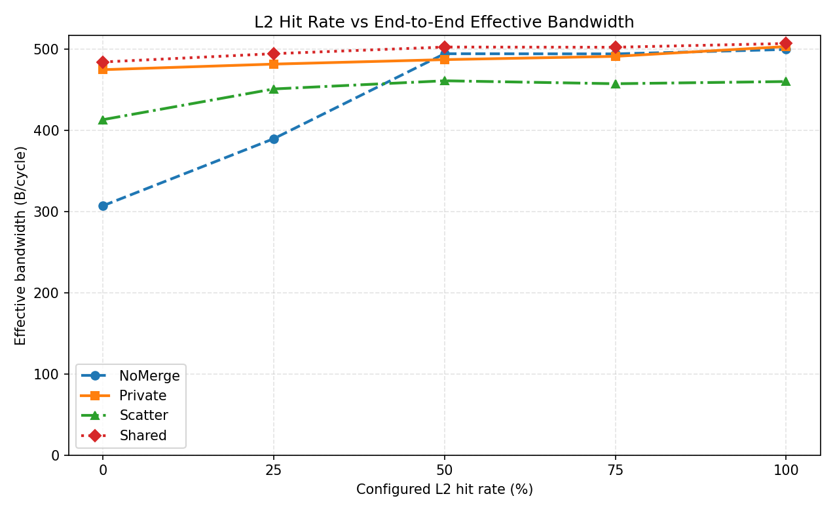
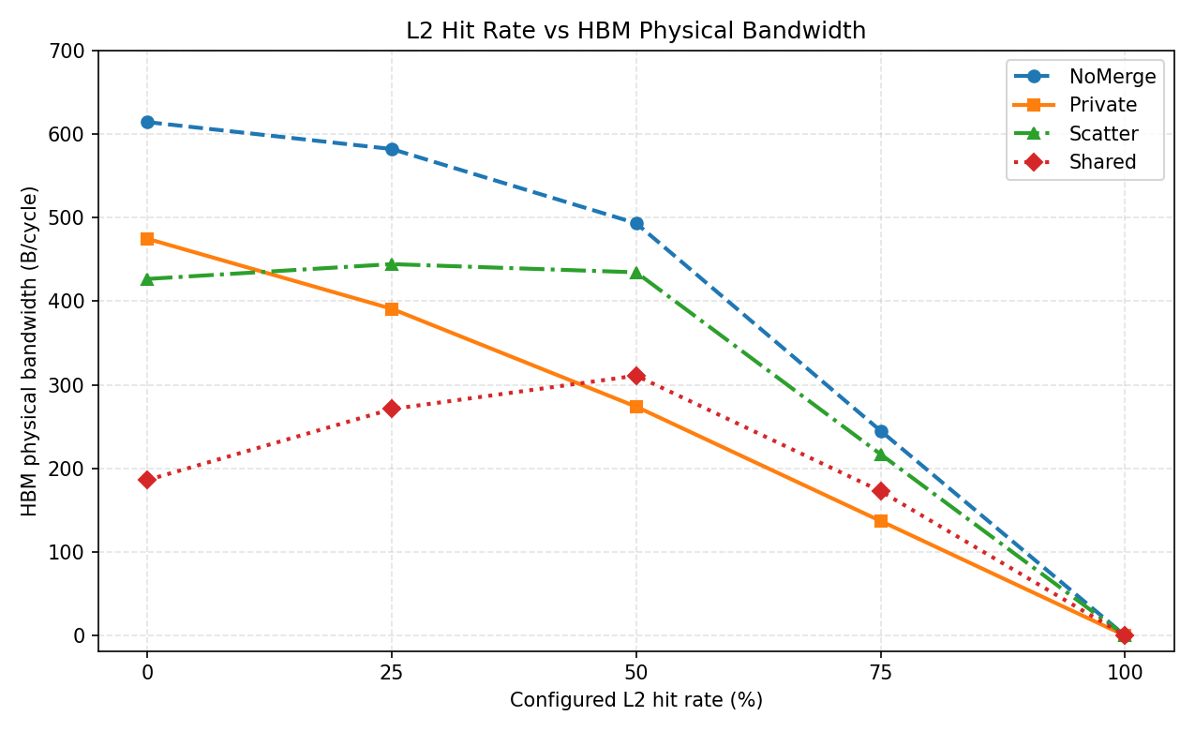
L2 命中率提高后，瓶颈从 HBM 转向 Ring/L2 输出
256B 请求；四种地址模式；仅分析 E2E 与 HBM 物理带宽
L2 命中率扫描： 提高 L2 命中率能够显著降低 HBM 压力，但带宽在约 50% 命中后趋于饱和，表明瓶颈逐渐转移至 Ring、L2 输出或注入路径。

Slide 12
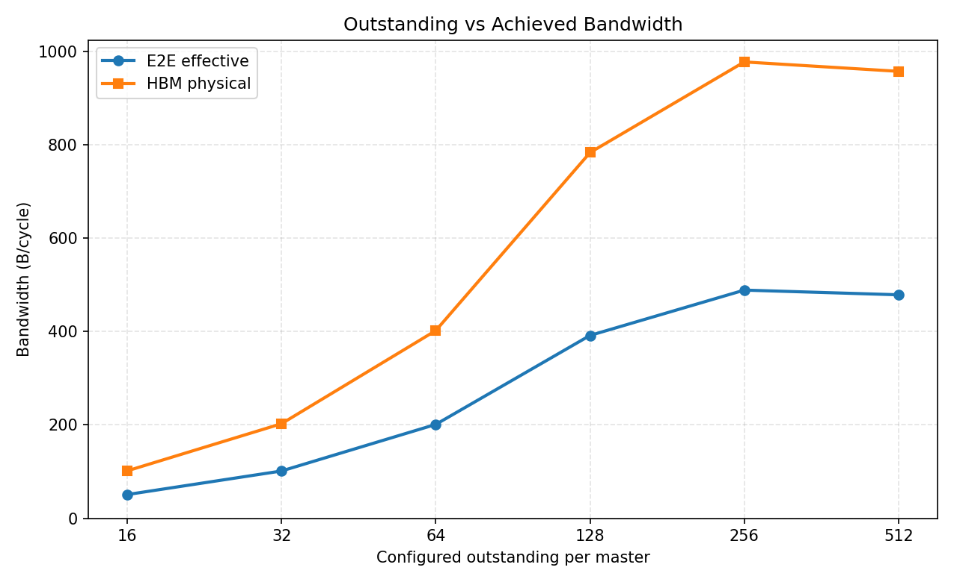
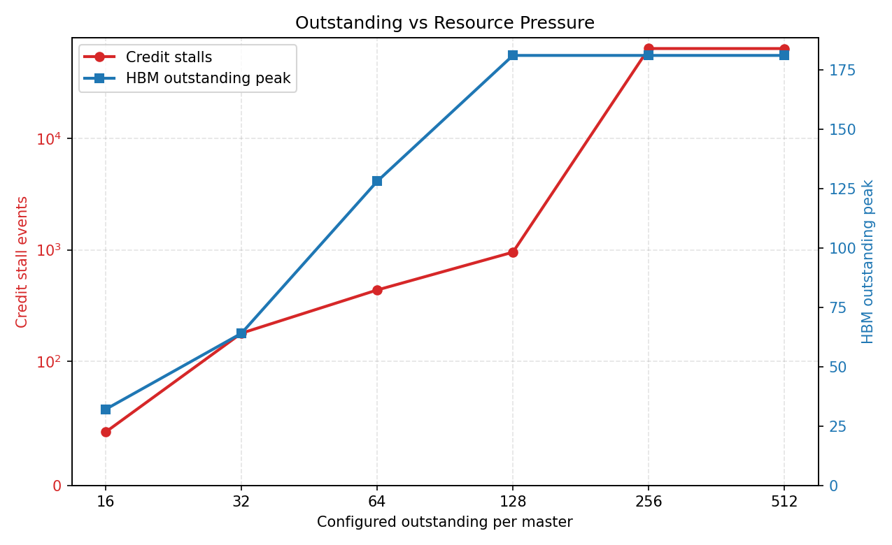
Outstanding 在 256 附近达到有效拐点
NoMerge · 256B · L2 hit=0%；吞吐增长停止后，并发转化为排队压力
Outstanding 扫描： Outstanding 增至 256 时吞吐达到峰值 488.88 B/cycle，继续增至 512 只会加剧 Credit 反压，说明最佳拐点约为 256。

Slide 13
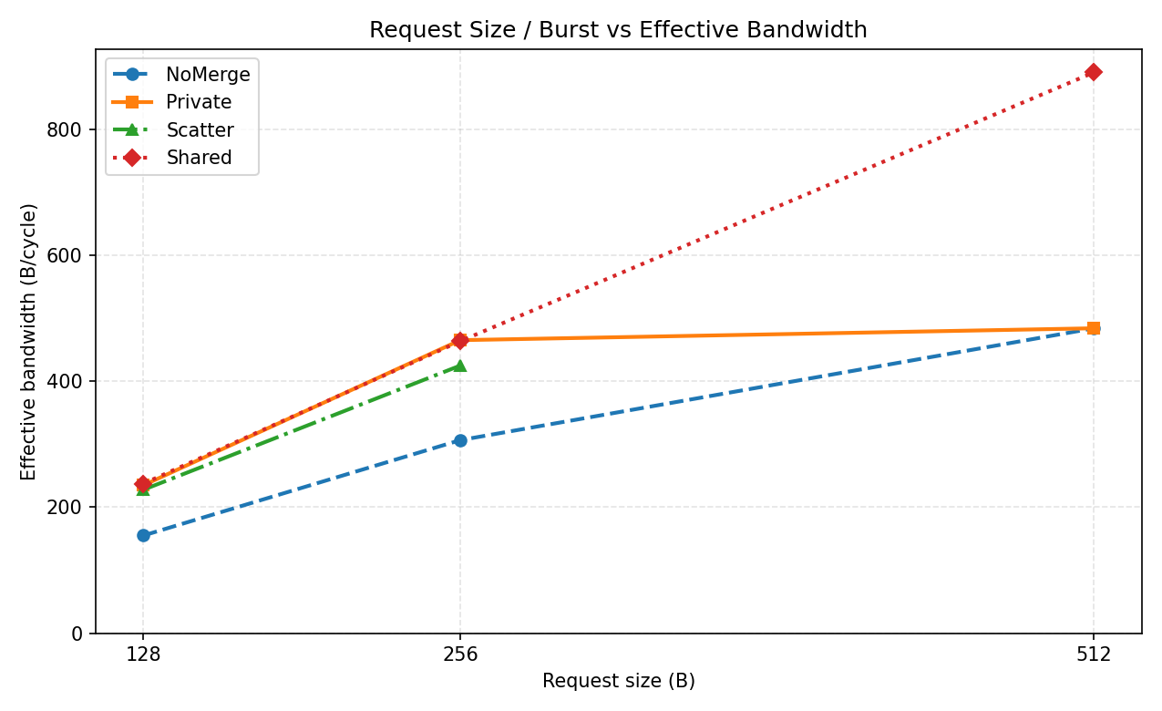
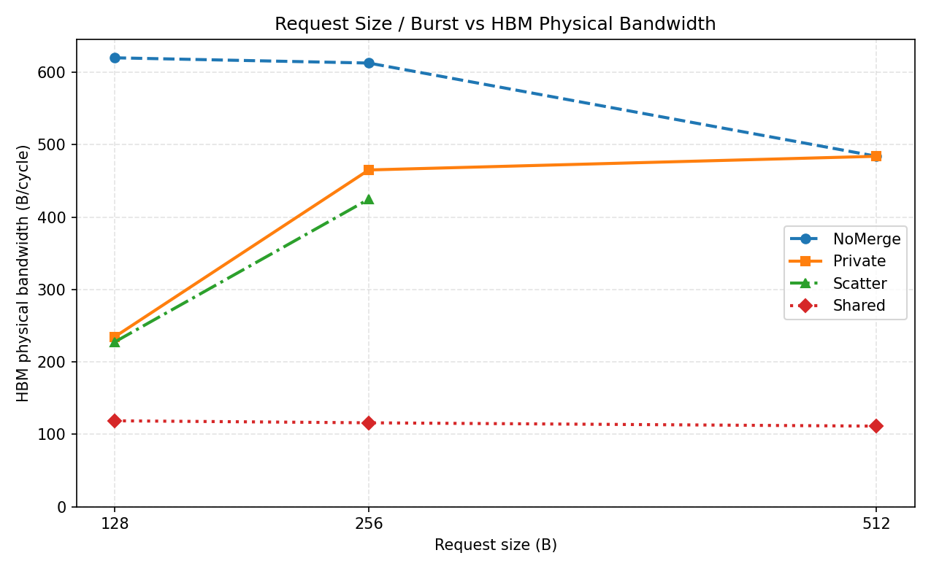
增大 Burst 同时带来协议摊薄和 Line 放大收敛
L2 hit=0%；区分请求变大与地址共享的两类收益
Burst 扫描： 増大请求能够摊薄协议开销并消除 HBM Line 放大，而合并与多播进一步带来独立收益，使 Shared 在 512 B 下达到 890.04 B/cycle。

Slide 14
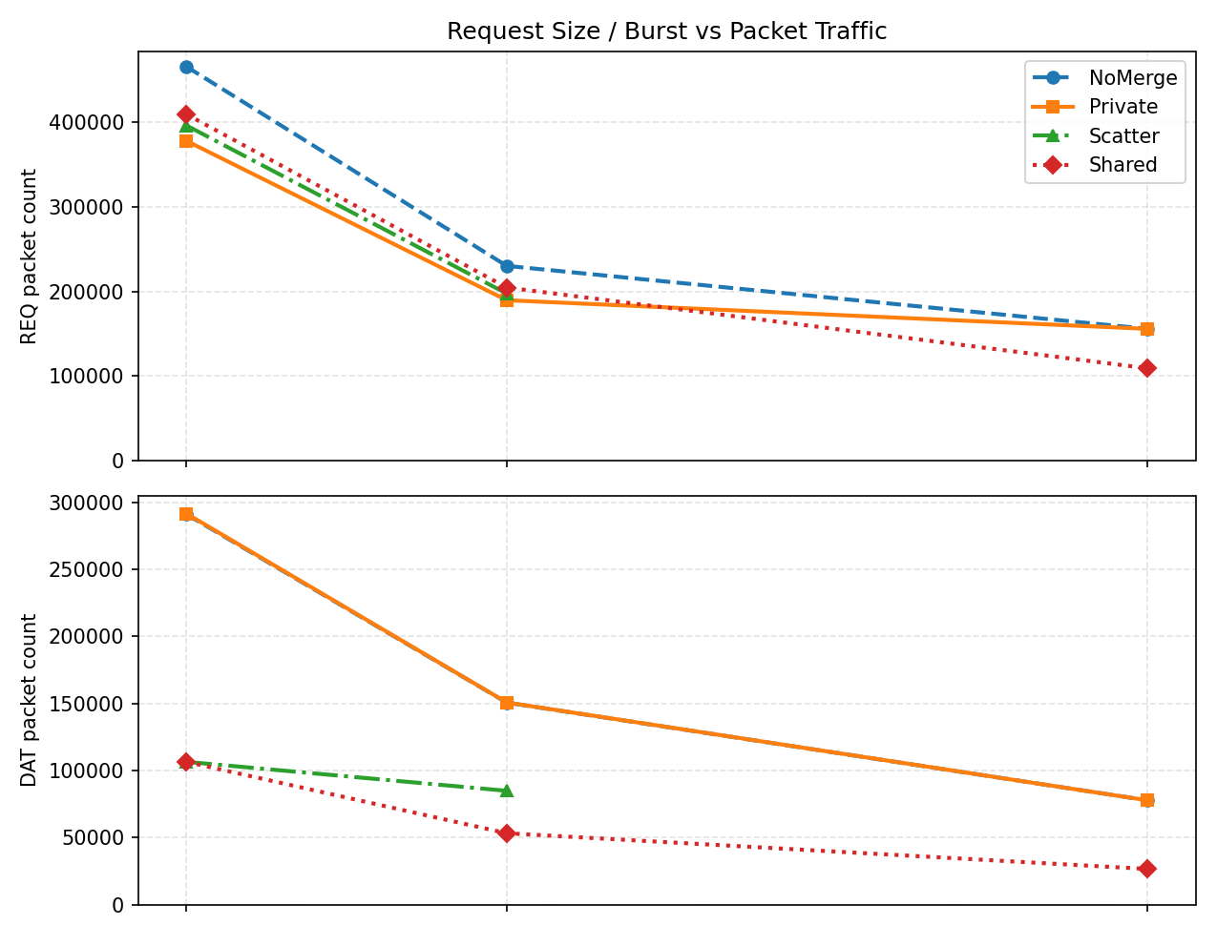
08D
增大 Burst 同时带来协议摊薄和 Line 放大收敛
REQ/DAT 包数揭示有效流量与物理流量的差异
包流量分析： 大 Burst 主要减少 REQ 包，Scatter 与 Shared 进一步减少 DAT 包，其中 Shared 通过四路多播实现了 4 倍逻辑吞吐放大。
Notes:
[Sources]
- C:\Users\wayne\Downloads\gem5-stable\BUS\aicore\code\logs\burst_sweep_l2miss_scatter_2026-08-19\burst_sweep_summary.csv
- C:\Users\wayne\Downloads\gem5-stable\BUS\aicore\code\logs\burst_sweep_l2miss_scatter_2026-08-19\request_bytes_vs_packet_counts.png
[/Sources]

